Slide 1


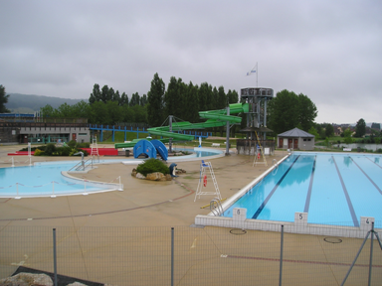
LES PISCINES

Slide 2
Article D 322-12 du Code du Sport
(ex Décret du 20 Octobre 1977)
indique que…
Les établissements de baignades d’accès payant sont des établissements d’Activités Physiques et Sportives.
La surveillance des baignades ouvertes gratuitement au public, aménagées et réglementairements autorisées doit être assurée par des titulaires de diplômes dont les modalités de délivrance sont définies par arrêtés conjoints du Ministre de l’Intérieur et du Ministre de la Jeunesse et
des Sports.

Slide 3
L’ Article D 322-12 du Code du Sport
prècise que…
Une piscine est un établissement qui comporte un ou plusieurs bassins artificiels utilisés pour les activités de bain ou de natation ...

Slide 4
Il est défini que …
Les établissements dans lesquels sont pratiquées des A.P.S. doivent présenter des garanties d’hygiène et de sécurité définies par voie réglementaire (Article L. 322-9 du Code du Sport).
.

Slide 5
Régles d’Hygiène et de Sécurité
Article L. 322-9 du Code du Sport
Les règles d'hygiène et de sécurité relatives à l'installation, l'aménagement et l'exploitation des baignades et piscines sont définies aux articles :
« L.1332-1 à L.1332-4 et L. 1337-1 »
du Code de la Santé Publique .

Slide 6
A QUI S’APPLIQUE CE CADRE RÉGLEMENTAIRE ?
aux Autorités de Gestion.
aux Autorités de Tutelle.
aux Utilisateurs.

Slide 7

Les Autorités de Gestion
Les Collectivités territoriales :
Les Etablissements privés.
Les Etablissements à délégation de service

Slide 8
Les autorités de Tutelle
Le Préfet
D.R.C.S.P.P. / D.D.C.S.P.P.
S.I.D.P.C.
Fédérations sportives

Slide 9
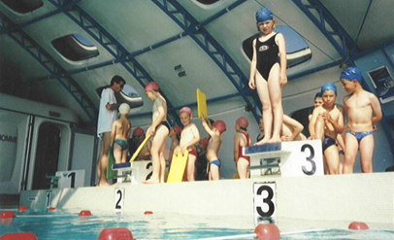
Les Utilisateurs
Le Public
L’Education nationale
Les Associations sportives
Les Organismes d’Etat

Slide 10
COMMENT SE MATÉRIALISE LE CADRE RÉGLEMENTAIRE ?
Le P.O.S.S.
Le Règlement Intérieur.
La Convention de mise à disposition.
La Visite de Sécurité et d’Accessibilité.
Le Contrôle d’Hygiène.

Slide 11
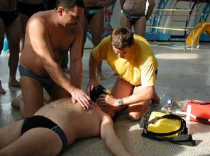
Le Plan d’Organisation
de la
Sécurité & de la Surveillance
Code du Sport
“Articles A 322-12 à A 322-17”
Objectif :
Etablir un plan permettant l’organisation des secours en fonction des risques de l’établissement.

Slide 12
Le P.O.S.S. comprend :
Les Renseignements sur l’établissement.
Les Renseignements sur le personnel chargé de la surveillance.
Le Repérage des dispositifs de secours & inventaire du matériel de secours.
Le Descriptif de l’organisation de la surveillance
La Conduite à tenir en cas d’accident

Slide 13

Le Règlement Intérieur
Arrêté municipal pris par délibération du Conseil Municipal.
Cadre réglementaire dressé par un Exploitant Privé.
Objectif :
Définir les règles d’utilisation de l’établissement par les utilisateurs.

Slide 14
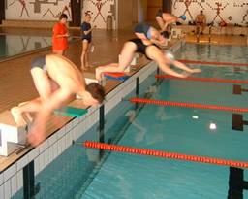
Le R.I. comprend :
Les conditions d’accès
Les règles comportementales
Les règles de sécurité
Les règles d’hygiène
Les interdictions
Les sanctions en cas de non respect

Slide 15
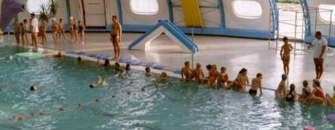
La Convention de Mise à Disposition
Acte contractuel qui fixe le cadre général de la relation entre
la collectivité & l’association sportive.
Objectif:
Permettre de formaliser et clarifier les conditions d’utilisation de l’équipement sportif.

Slide 16
La C.M.D. comprend :
Lobjet de la mise à disposition.
La durée.
Les conditions de mise à disposition (à titre onéreux ou gratuit)
La nature des activités autorisées.
La sécurité, l’accès et le règlement intérieur.
Les conditions d’assurance.
Dénonciation et résiliation.

Slide 17
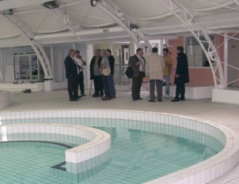
La Visite de Sécurité
Commission ayant compétence
dans le domaine de la sécurité des
Etablissements Recevant du Public.
Objectif :
S’assurer du respect des normes de sécurité,…
“Elle doit prononcer un avis”

Slide 18
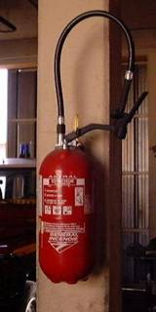
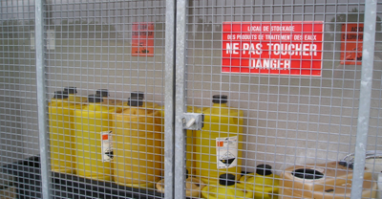
Elle contrôle…
La prévention incendie.
Le respect des normes de stockage.
Les organes de sécurité.
La sécurité en général.

Slide 19
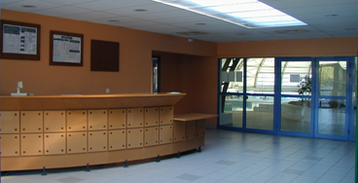
La Visite d’Accessibilité
Commission ayant compétence dans le domaine de l’exploitation des E.R.P.
Objectif :
s’assurer de l’accessibilité de l’établissement, & protéger le public de tout abus relatif aux règles générales de la sécurité et de la consommation.

Slide 20
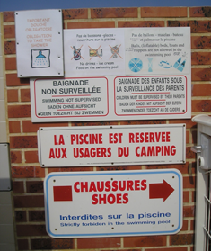
Elle contrôle …
Les qualifications du personnel.
Les affichages.
Les aires de jeu.
Les locaux et annexes.
L’accessibilité aux handicapés.
“Elle doit prononcer un avis”

Slide 21
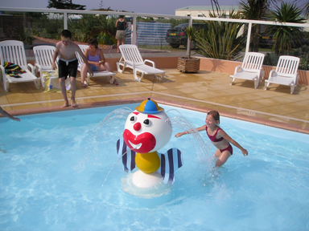
Le Contrôle d’Hygiène
C’est l’Agence Régionale de la Santé qui est responsable du contrôle des eaux de baignade.
Objectif:
S’assurer du respect des normes d’hygiène de l’établissement.

Slide 22
Elle contrôle …
l’état sanitaire général de l’établissement.
les qualités physiques.
les qualités bactériologiques.
la périodicité des vidanges.
les améliorations en matière d’hygiène.
“Prélèvements effectués une fois par mois”

Slide 23
EN CONCLUSION…
Les prescriptions réglementaires s’appliquent à tous les utilisateurs qui doivent les respecter.
NB : Le cadre spécifique de la plongée implique en plus le respect des normes fédérales et d’encadrement.

Slide 24

Avez-vous des questions ?

